Slide 1


MEDTRA4
Fenêtre Multi-Employeurs
Traitement d’identification,
de gestion des salariés multi-employeurs
et de la facturation des employeurs concernés
Date : 15 avril 2024

Slide 2

Contexte
La loi du 2 août 2021
Le décret du 1er juillet 2023
L’article 25 de la loi du 2 août 2021 pour renforcer la prévention en santé au travail a prévu, qu’en cas de pluralité d’employeurs, le suivi de l’état de santé des travailleurs occupant des emplois identiques devait être mutualisé (article L.4624-1-1 du code du travail). La loi précitée n’a pas prévu, en revanche, de mutualisation pour les actions en milieu de travail ou la prévention de la désinsertion professionnelle.
Le décret qui en définit les modalités a été enfin publié le 1er juillet 2023. Ces dispositions sont entrées en vigueur à compter du 2 juillet 2023, lendemain de la publication du texte, à l’exception des dispositions concernant les modalités de répartition du coût entre les employeurs, lesquelles n’entreront en vigueur qu’à compter du 1er janvier 2024.

Slide 3
Besoin
Besoin
Identifier les salariés multi-employeurs
Identifier l'employeur principal et les employeurs liés (secondaire)
Pouvoir accéder au module de facturation pour établir les règles de facturation ou réaliser sous forme d’avoir la mutualisation de la cotisation pour les employeurs de salariés multi-employeurs comme le prévoit la réglementation
Simplifier le suivi mutualisé avec envoi des attestations à tous les employeurs définis de façon manuelle
Pour répondre à ce besoin,
voici la liste des exigences :

Slide 4

Règles impératives

Slide 5

Une déclaration d'effectif au 1er janvier (coche 1er janvier active) de l'année en cours doit exister (déclaration faite avant le 28/02 pour l'année en cours).
Règles impératives
liées aux adhérents
Remarque : les dates de déclaration (date de la liste) seront contrôlées et ne pourront dépasser le 28/02/2024. Le contrôle devra se faire de manière rétroactive après le 28/02/2024.

Slide 6

Le salarié doit faire partie de la liste des effectifs déclarés par les 2 adhérents
Règles impératives
Le salarié doit être actif au 31 janvier de l'année en cours
liées aux salariés
Le poste du salarié doit être actif au 31 janvier de l'année en cours

Slide 7
La recherche par l’un de ces critères
inhibe les 2 autres règles.
    (il permet de retrouver un salarié
    qui a le même contrat par exemple,
    mais pas le même poste)
Critère sur contrat : si le filtre sur la fenêtre est actif dans le champ "Critères" : Le contrat doit être actif au 31 janvier de l'année en cours ET Le contrat doit être de type CDI ou CDD
Règles impératives
Critère sur code PCS : si le filtre sur la fenêtre est actif dans le champ "Critères" : le poste CPS doit être le même c'est à dire que les 4 premières lettres du code PCS sont les mêmes d'un salarié à l'autre
Filtres liés aux salariés
Critère sur la catégorie de suivi déclarée : si le filtre sur la fenêtre est actif dans le champ "Critères" : le type de suivi doit être le même c'est à dire que le suivi déclaré par l'adhérent est le même d'un salarié à l'autre

Slide 8
Lancement de la fenêtre

Slide 9
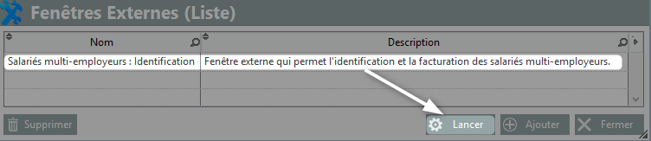
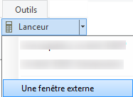
Utilisation
Puis fermer, pour accéder à la fenêtre en arrière-plan.

Slide 10
Utilisation : Onglet Identification

Slide 11
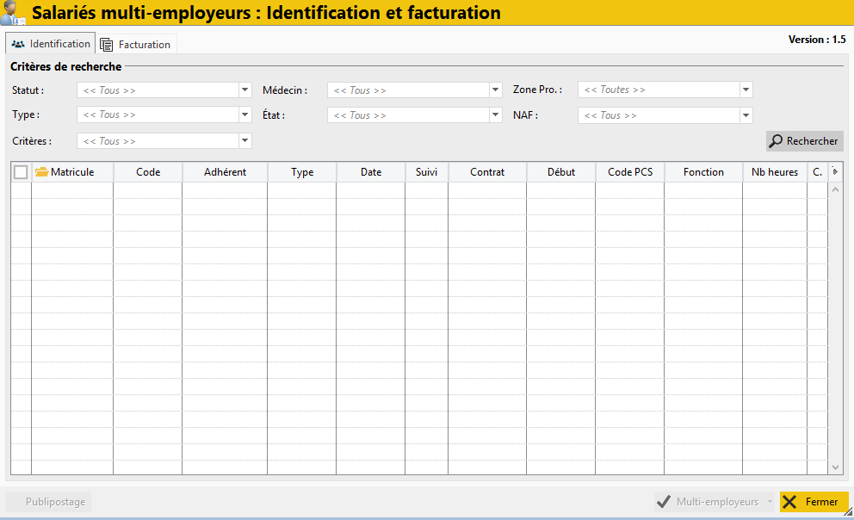
Utilisation
Onglet : Identification
Vous pouvez utiliser les critères de recherche dans la partie haute de la fenêtre. (Cf. slide suivant)
Si vous ne trouvez aucun salarié alors que vous pensez en avoir, vérifier les « Règles impératives » (Cf. slide précédent)
L’affichage est regroupé par salarié

Slide 12
Utilisation
Onglet : Identification – critère de recherche
Statut
Restreindre la recherche aux salariés ayant le(s) statut(s) sélectionné(s)
Type
Restreindre la recherche aux adhérents ayant le(s) type(s) sélectionné(s)
Médecin
Restreindre la recherche aux adhérents ayant le(s) médecin(s) référent(s) sélectionné(s)
Zone Pro
Restreindre la recherche aux adhérents faisant partis de(s) zone(s) professionnelle(s) sélectionné(s)
NAF
Restreindre la recherche aux adhérents faisant partis de(s) NAF sélectionné(s
Critères : Salarié avec 2 contrats (CDD ou CDI)
Critères : Salarié avec codes PCS identiques
Critère : Salarié avec types de suivi identiques
Le salarié devra avoir exclusivement des contrats de type CDD ou CDI
Le salarié devra avoir des contrats de travail dont les 4 premiers caractères du code PCS sont identiques
Le salarié devra avoir le même niveau de suivi dans les différents emplois

Slide 13
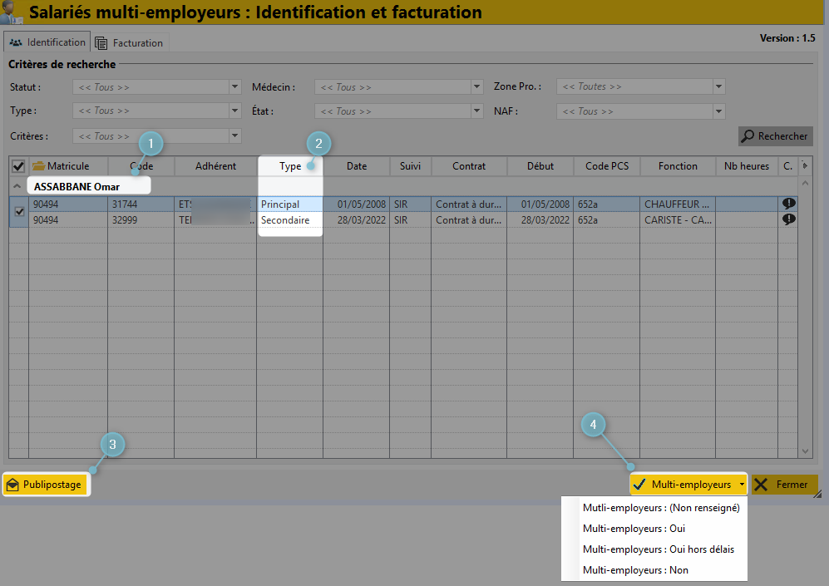
Utilisation
Recherche des salariés multi-employeurs
Nom des salariés, avec détail des contrats dans l’accordéon
La colonne type défini pour un salarié, qui est le principal, du/des secondaire(s)
Permet de faire des courriers aux adhérents et/ou aux salariés
Permet d’affecter un Etat à la ligne (état, qui par la suite peut être utilisé dans les critères de recherche)

Slide 14
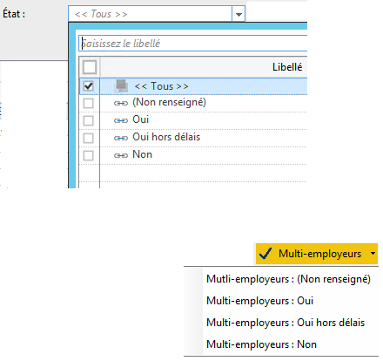
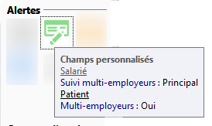
Utilisation
Etat des salariés multi-employeurs
L’affectation d’un état sur un salarié, alimente un champ personnel du patient avec la valeur sélectionnée dans la fenêtre multi-employeur

Slide 15
Utilisation
Multi-employeurs Principal ou secondaire
L'employeur principal
L’employeur principal est l’employeur d’un salarié qui est multi-employeurs ET dont la date de début contrat est la plus ancienne (sur l’ensemble de ses employeurs). En cas de date identique alors le critère différenciant qui sera pris en compte est le temps de travail (Nombre d’heures) le plus élevé. Si le temps de travail n’est alimenté sur aucun des contrats de travail alors l’employeur principal deviendra l’employeur avec la date d’adhésion la plus ancienne.
Le(s) employeur(s) secondaire(s)
L’employeur secondaire est l’employeur d’un salarié qui est multi-employeurs. (Contrainte : il est forcément lié à un employeur principal). Il est toujours affiché en dessous de l’employeur principal.

Slide 16
Utilisation
Compléments d’informations
La zone commentaire est répercutée dans la partie identité zone commentaire dans Medtra4. Le commentaire sera précédé de “[Multi-employeurs XXXX] : ". où XXXX est l’année d'enregistrement du commentaire.
S’il existe déjà un commentaire sur la fiche patient, le commentaire multi-employeur sera concaténé à la suite du commentaire existant.

Slide 17
Utilisation : Onglet facturation

Slide 18
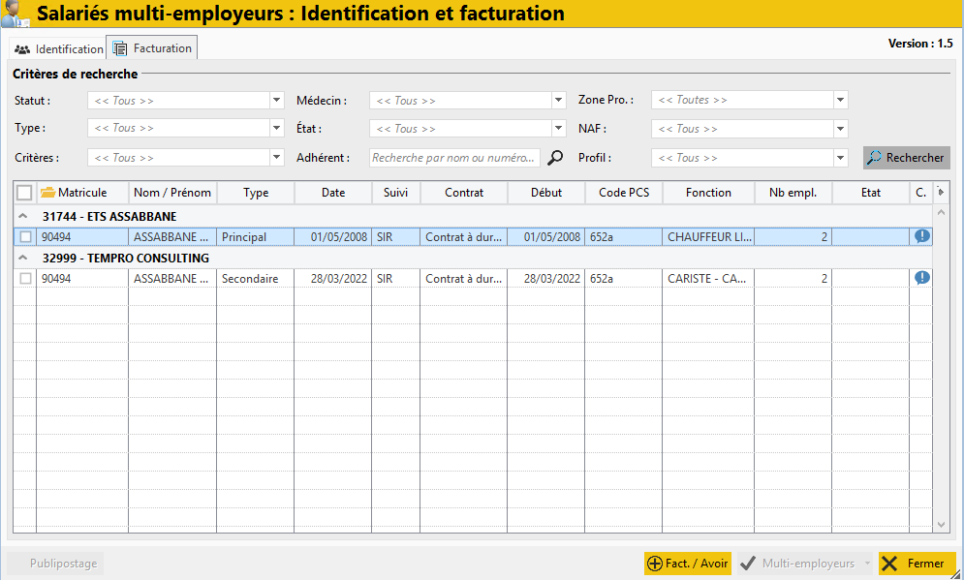
Utilisation
Onglet : facturation
Vous pouvez utiliser les critères de recherche dans la partie haute de la fenêtre. (Cf. slide suivant)
Si vous ne trouvez aucun salarié alors que vous pensez en avoir, vérifier les « Règles impératives » (Cf. slide précédent)
L’affichage est regroupé par employeur

Slide 19
Utilisation
Onglet : Facturation – critère de recherche
Statut
Restreindre la recherche aux adhérents ayant le(s) statut(s) sélectionné(s)
Type
Restreindre la recherche aux adhérents ayant le(s) type(s) sélectionné(s)
Médecin
Restreindre la recherche aux adhérents ayant le(s) médecin(s) référent(s) sélectionné(s)
Zone Pro
Restreindre la recherche aux adhérents faisant partis de(s) zone(s) professionnelle(s) sélectionné(s)
NAF
Restreindre la recherche aux adhérents faisant partis de(s) NAF sélectionné(s
Critères : Salarié avec 2 contrats (CDD ou CDI)
Critères : Salarié avec codes PCS identiques
Critère : Salarié avec types de suivi identiques
Le salarié devra avoir exclusivement des contrats de type CDD ou CDI
Le salarié devra avoir des contrats de travail dont les 4 premiers caractères du code PCS sont identiques
Le salarié devra avoir le même niveau de suivi dans les différents emplois
Adhérent
Restreindre la recherche à 1 seul adhérent
Profil
Restreindre la recherche aux adhérents ayant le(s) profil(s) sélectionné(s)

Slide 20
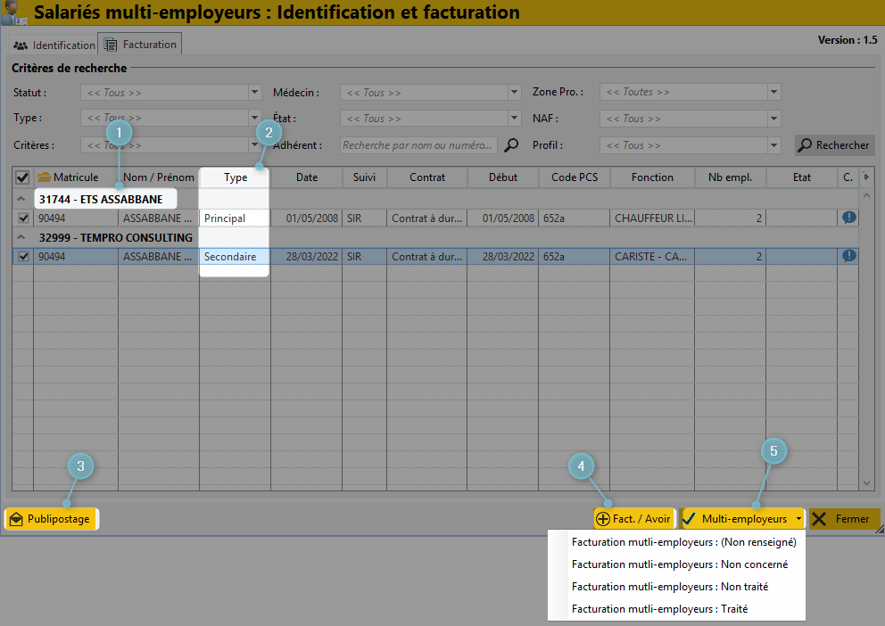
Utilisation
Recherche des salariés multi-employeurs
Nom des entreprises à traiter
La colonne type défini pour un salarié, qui est le principal, du/des secondaire(s)
Permet de faire des courriers aux adhérents et/ou aux salariés
Permet de faire une facture/avoir rapide, mais unitairement
Permet d’affecter un Etat à la ligne (état, qui par la suite peut être utilisé dans les critères de recherche)

Slide 21
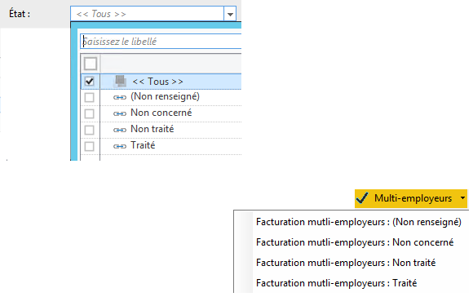
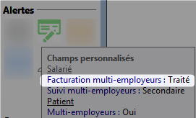
Utilisation
Etat des salariés multi-employeurs
L’affectation d’un état sur un adhérent, alimente un champ personnel du salarié avec la valeur sélectionnée dans la fenêtre multi-employeur

Slide 22

Des questions ?

Slide 23
www.axess.fr

